Slide 1

Tiết 25 - ÔN TẬP CHƯƠNG 2

Slide 2

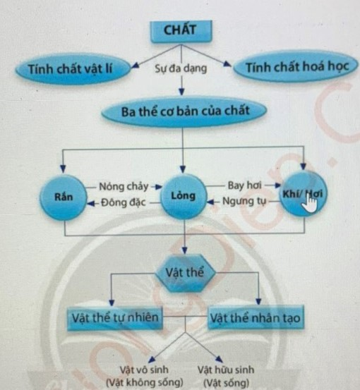

Thảo luận nhóm: hoàn thành sơ đồ sau bằng cách điền từ còn thiếu vào các số thứ tự từ 1đến 9 vào bảng phụ.
NHIỆM VỤ HỌC SINH THỜI GIAN: 5 PHÚT
1
2
3
4
5
6
7
8
9

Slide 3
KIẾN THỨC CẦN NHỚ

Slide 4
NHIỆM VỤ HỌC SINH THỜI GIAN: 3 PHÚT
PHIẾU HỌC TẬP 1:
Hiện tượng mặt kính trong ô tô bị mờ khi đi trời mưa là hiện tượng phổ biến, nhất là với một nước có khí hậu nhiệt đới như Việt Nam. Khi đó, tầm quan sát của người lái sẽ bị giảm đi đáng kể dẫn đến nguy cơ mất an toàn khi lái xe.
Câu 1: Theo em chất gì đã bám lên mặt kính trong ô tô làm mờ kính?
A. Carbon dioxide.
B. Hơi nước.
C. Không khí.
Câu 2: Làm thế nào để khắc phục hiện tượng kính ô tô bị mờ?
A. Lau kính thường xuyên.
B. Cân bằng nhiệt độ trong và ngoài xe.
C. Đóng kín cửa xe.
D. Tăng nhiệt độ trong xe.

Slide 5
NHIỆM VỤ HỌC SINH THỜI GIAN: 3 PHÚT
PHIẾU HỌC TẬP 2:
1.Quá trình nào sau đây không thể hiện tính chất hoá học của chất?
A. Rượu để lâu trong không khí bị chua.
B. Sắt để lâu trong môi trường không khí bị gỉ.
C. Nước để lâu trong không khí bị biến mất.
D. Đun dầu ăn trên chảo quá nóng sinh ra chất có mùi khét.

Slide 6
NHIỆM VỤ HỌC SINH THỜI GIAN: 3 PHÚT
2.Tính chất nào sau đây không phải tính chất vật lí của cồn (ethanol)?
A. Là chất lỏng, không màu.
B. Có thể hoà tan được một số chất khác.
C. Tan nhiều trong nước.
D. Cháy được trong oxygen sinh ra khí carbon dioxide và nước.

Slide 7
NHIỆM VỤ HỌC SINH THỜI GIAN: 3 PHÚT
3. Với cùng một chất, nhiệt độ nóng chảy cũng chính là:
A. Nhiệt độ sôi.
B. Nhiệt độ đông đặc.
C. Nhiệt độ hoá hơi.
D. Nhiệt độ ngưng tụ.

Slide 8
NHIỆM VỤ HỌC SINH THỜI GIAN: 3 PHÚT
4. Trường hợp nào sau đây không phải là sự ngưng tụ?
A. Nước đọng trên lá cây vào buổi sáng sớm.
B. Nước bám bên ngoài tủ lạnh khi độ ẩm cao.
C. Nước đọng từng giọt trên lá cây sau khi tưới cây.
D. Nước bám dưới nắp nồi khi nấu canh.

Slide 9
NHIỆM VỤ HỌC SINH THỜI GIAN: 3 PHÚT
5. Hiện tượng nào sau đây không phải là sự nóng chảy?
A. Mỡ lợn tan ra khi đun nóng.
B. Thiếc hàn tan ra khi đưa máy hàn có nhiệt độ cao vào.
C. Cho viên đá vôi (calcium carbonate) vào dung dịch hydrochloric acid thì nó bị tan dần ra.
D. Cho nhựa thông vào bát sứ nung nóng, nó tan ra thành chất lỏng màu cánh gián.

Slide 10
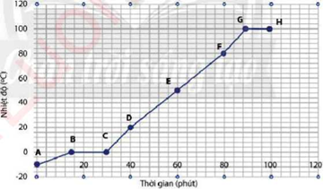
NHIỆM VỤ HỌC SINH THỜI GIAN: 3 PHÚT
Bạn Minh nghiên cứu sự thay đổi thể của nước theo nhiệt độ và bạn đã ghi lại số liệu bằng đồ thị dưới đây, dựa vào đồ thị em hãy trả lời các câu hỏi sau:
- Ở điểm nào nước bắt đầu nóng chảy?
- Ở điểm nào nước bắt đẩu sôi?
- Đoạn BC xảy ra quá trình biến đổi nào của nước?
- Nêu các thể tồn tại của nước trong đoạn CG.
- Tại điểm H nước tồn tại ở thể nào?

Slide 11


